Slide 1
JUDr. Ladislav Švec, Kancelář ZP
NHÚ 13.12.2023

Slide 2
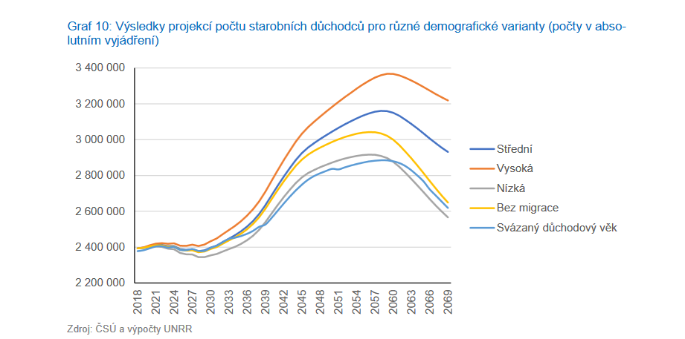
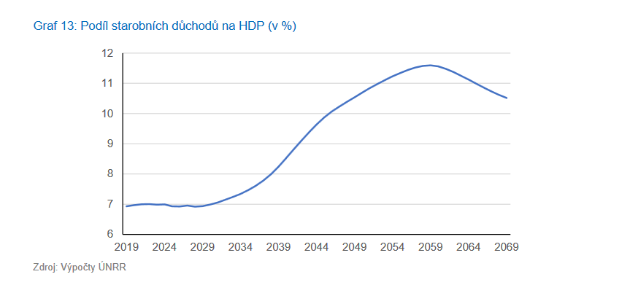
Shrnutí diskuse 2023
Komplexní systém nelze řešit v rámci ročního, nebo volebního cyklu..
Známé výzvy směřují k bezprecedentní krizi nároků
Nutné zcela zásadní zvýšení efektivity
40%
v příštích 20 letech

Slide 3
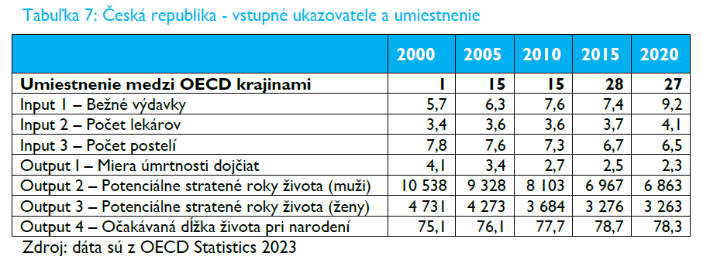
Efektivita jako indikátor kvality řízení
Růst výdajů nevede k rozvoji dostupnosti a kvality (dopadem snížení motivace, efektivity, dostupnosti a udržování nerovností)
systém umí utrácet, ale ne motivovat a řešit výkon
NEJDE O NÁHODU, ALE O NASTAVENÍ SYSTÉMU

Slide 4
Stále posilující politické, centrální řízení nabízelo (a nabízí) jen další snižování efektivity zdravotnictví ...
Deficit
Zvýšení příspěvku st. rozpočtu
Cyklus
Krátkodobost cílů a populismus politické motivace =
Zvýšení příspěvku st. rozpočtu
Deficit

Slide 5
Zvýšení efektivity (udržitelnost) nepůjde zajistit bez systémových úprav ...

Slide 6
Hlavní trojské koně SW zdravotního pojištění
Rozdílná a nesamosprávná povaha, postavení a struktura VZP a ZZP
Zásadní politický vliv na nakládání s prostředky pojištěnců
Neurčení a neohraničení nároku (a nenároku)
Fixní pojistné/příjmy pro všechny ZP
Obecně: všudypřítomný konflikt zájmů

Slide 7
Dopis Ježíškovi
Dej ať :
- lidé pochopí, že politické řízení není řešením, ale příčinou neefektivity a koncepčních problémů
- se hlavní pol. síly shodnou na potřebě rozvoje autonomního zdravotního pojištění
se jednou :
pojišťovny stanou pojišťovnami a pojistné pojistným (sjednocení postavení ZP, samospráva, bez konfliktu zájmů, autonomie, plány, možnost přizpůsobit výši pojistného, motivační složka)
nárok stane vymahatelným nárokem a placená služba placenou službou (proces stanovení a limitace nároku i podmínek hrazené služby)
úhrady/vztahy mezi ZP a PZS řídí jejich vůlí a výkonem (zrušení vyhlášky = depolitizace-základ v.z.p.)
… a hrazená zdravotní péče je i za 10/20/30 let dostupná všem alespoň téměř tak, jako dnes

Slide 8
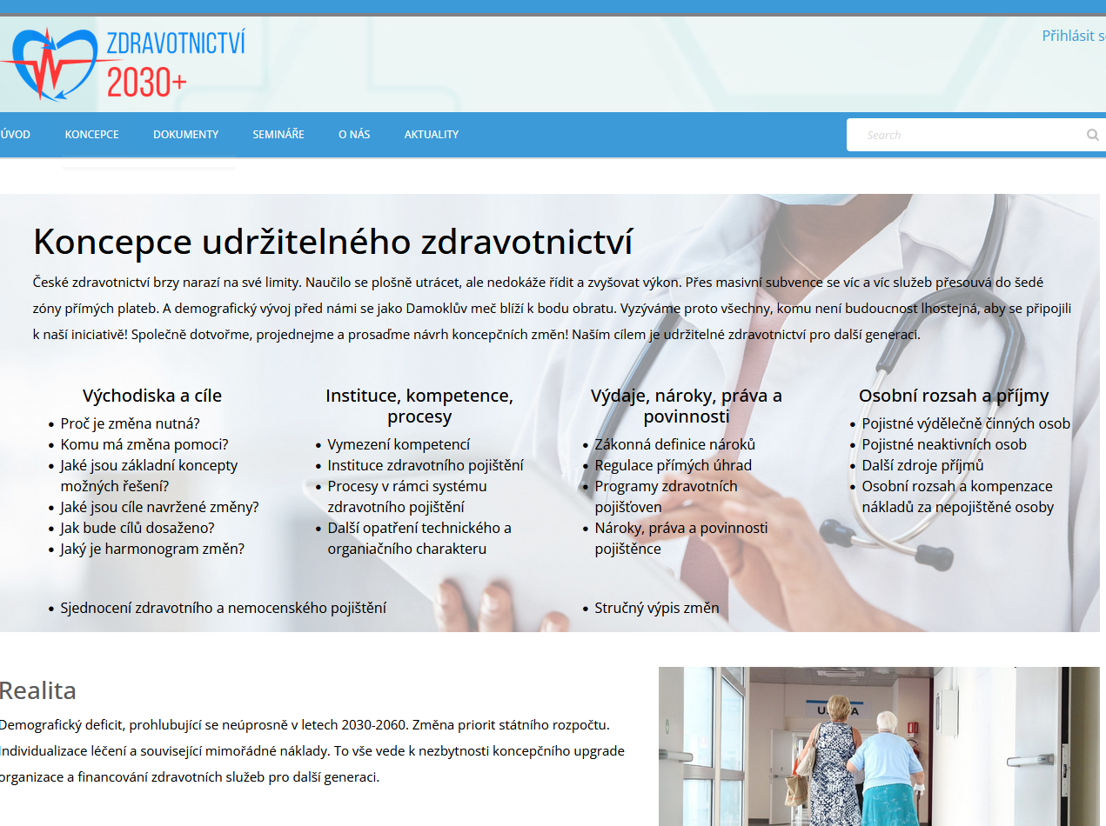
Koncept systémových úprav – KZP
https://koncepce.kancelarzp.cz/
2024:
aktualizace návrhů
zahájení analytických prací
další rozvoj diskuse
(příprava na pol. cyklus 2025 – 2029)

